Slide 1

Capítulo: Clases y Objetos
Ejercicio 2:
Construir un programa que calcule el área y el perímetro de un cuadrilátero dada la longitud de sus dos lados. Los valores de la longitud deberán introducirse por línea de ordenes. Si es un cuadrado, sólo se proporcionará la longitud de uno de los lados al constructor.

Slide 2
Diagrama de Clases (UML)
Cuadrilatero
lado1 : float lado2 : float
Cuadrilatero(float lado1,float lado2) Cuadrilatero(float lado1) obtenerPerimetro() : float obtenerArea() : float
Atributos
Métodos

Slide 3
Capítulo: Clases y Objetos
Ejercicio 3:
Construir un programa que permita dirigir el movimiento de un objeto dentro de un tablero y actualice su posición dentro del mismo. Los movimientos posibles son ARRIBA, ABAJO, IZQUIERDA y DERECHA. Tras cada movimiento el programa mostrará la nueva dirección elegida y las coordenadas de situación del objeto dentro del tablero.

Slide 4
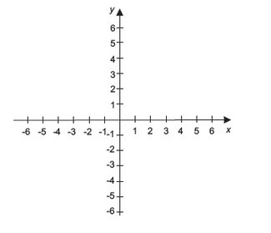
Diagrama de Clases (UML)
Tablero
x : int y : int
Tablero(int x, int y) moverArriba(int n) : void moverAbajo(int n) : void moverDerecha(int n) : void moverIzquierda(int n) : void getX() : int getY() : int
Atributos
Métodos

Slide 5
Capítulo: Clases y Objetos
Ejercicio 4:
Construir un programa que dada una serie de vehículos caracterizados por su marca, modelo y precio, imprima las propiedades del vehículo más barato. Para ello, se deberán leer por teclado las características de cada vehículo y crear un clase que represente a cada uno de ellos.

Slide 6
Diagrama de Clases (UML)
Vehiculo
marca : string modelo : string precio : float
Vehiculo(string marca, string modelo, float precio) Vehiculo() getPrecio() : float mostrarDatos() : void

Slide 7
Capítulo: Clases y Objetos
Ejercicio 5:
Construir un programa para una competencia de atletismo, el programa debe gestionar una serie de atletas caracterizados por su número de atleta, nombre y tiempo de carrera, al final el programa debe mostrar los datos del atleta ganador de la carrera.

Slide 8
Diagrama de Clases (UML)
Atleta
numeroAtleta: int nombre: String tiempoCarrera: float
Atleta(int numeroAtleta,string nombre,float tiempo) getTiempoCarrera(): float mostrarDatosGanador(): void

